Slide 1
Профсоюзное движение в России: тенденции и прогнозы
Председатель Профсоюза СО РАН
к.э.н. В.И. Нефёдкин

Slide 2
Источники
Социологические и исторические исследования отечественных и зарубежных авторов
Работы по демографии организаций и организационному развитию
13-летний опыт работы председателем ППО, с 1980 г. – в профкоме ИЭОПП СО РАН
4 года работы в качестве председателя региональной организации Профсоюза работников РАН и участия в деятельности его выборных органов

Slide 3
Актуальность: названия статей
1. Профессиональные союзы в современном мире: пережиток прошлого или последняя надежда трудящихся?
2. Почему беспомощны профсоюзы в России?
3. Почему гниют профсоюзы?
4. Почему в России профсоюзы практически безвластны?
5. В России идет скрытый процесс разрушения профсоюзов. Их превращают в орудие расправы с неугодными работниками

Slide 4
Опережающие выводы
Профсоюзам в современных условиях нет альтернативы – это единственная массовая легальная правозащитная общественная организация в РФ
Назрела необходимость кардинального переформатирования профсоюзного движения
Если кардинальные изменения не произойдут в течение ближайших 3-5 лет, то деградация профсоюзов приобретет необратимый характер

Slide 5
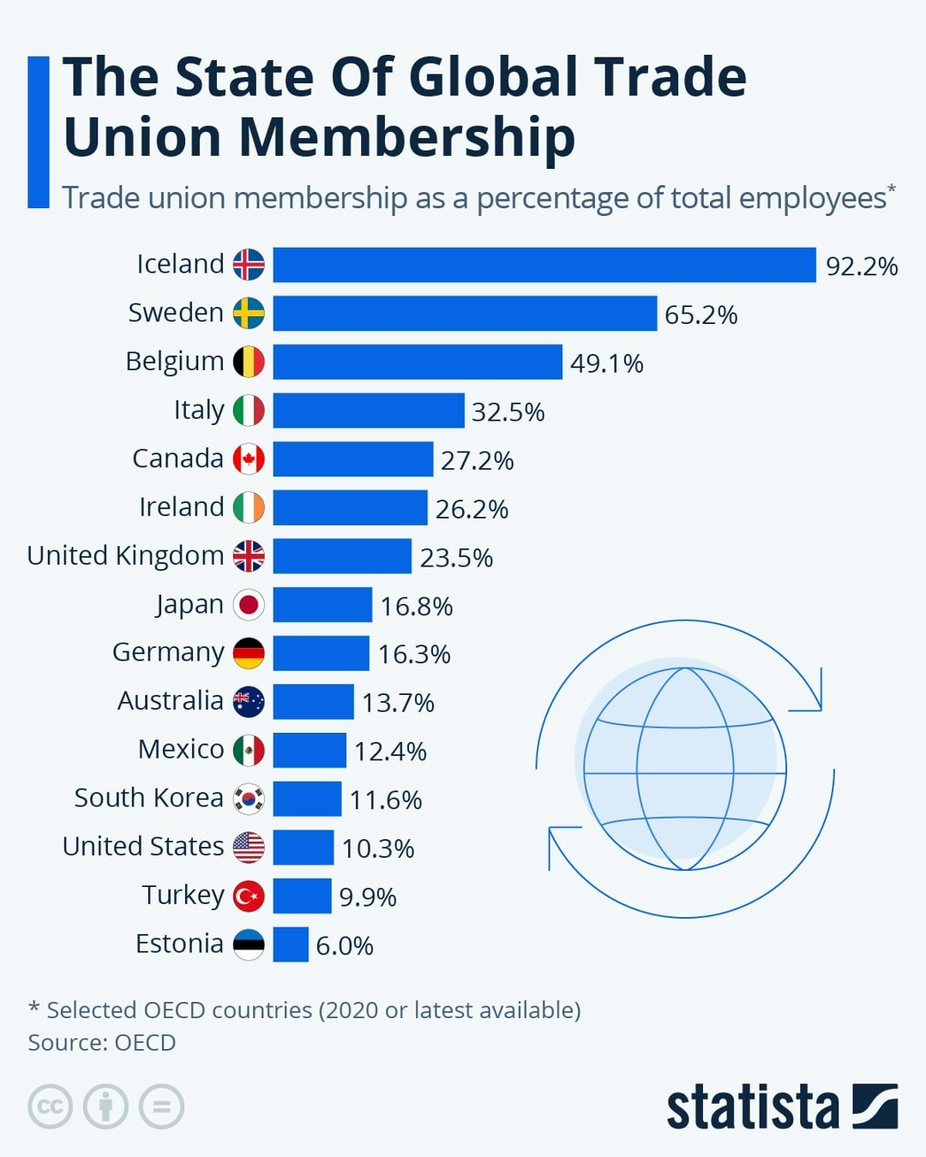
Страны с самой высокой долей работников, состоящих в профсоюзе
Россия (2017) – 27,5%

Slide 6
Что думают россияне о профсоюзном движении?
«В России сложился устойчивый стереотип, согласно которому профсоюзы – это бессмысленные бюрократические организации, а их задача – раздача новогодних подарков и билетов в театры. Некоторые профсоюзы действительно соответствуют этим стереотипам. Кроме того, политическое значение профсоюзов, которое в современной России никогда не было значительным, неуклонно снижается. Их способность защищать социально-трудовые права тоже невелика».
Кулаев М. «Профсоюзы, рабочие движения и гегемония в современной России», 2023 г.

Slide 7
Что такое профсоюзы?
Ответ: это субъект трудовых отношений, влияющий на распределение экономической и политической власти между бизнесом, наемными работниками и государством.
Профсоюзы, прежде всего, защищают интересы наемных работников в их отношениях с работодателем и государством
Профсоюз – инструмент коллективизации трудовых отношений!

Slide 8

Для чего нужен профсоюз наемному работнику?

Slide 9
Концептуальные модели Профсоюза
Трейд-юнионистская модель: борьба за права наемных работников и, прежде всего, за улучшение условий труда
Социально-распределительная модель: профсоюз – главный помощник работодателя в организации социального обслуживания работников.
Корпоративистская модель: «социальная гармония» – бизнес, государство и профсоюзы действуют как единая корпорация
(фашистские профсоюзы в Италии и Германии в 30-40 гг. ХХ в.)

Slide 10




Развилки профсоюзного движения
СОБЕС
ЛОЯЛЬНОСТЬ
ПРАВА

Slide 11
Немного истории
Первые легальные объединения рабочих – Общества взаимного вспомоществования рабочих механического производства в Москве и Санкт-Петербурге – были созданы по инициативе главы Особого отдела Департамента полиции С.В. Зубатова в 1901-1903 годах
1918 г.- учредительный съезд Всесоюзного центрального совета профессиональных союзов (ВЦСПС), объединивших впоследствии все профессиональные организации сначала РСФСР, а затем СССР
1928-31 гг. – репрессии против профактива и встраивание профсоюзов в вертикаль партийной власти
1990 г. – создание ФНПР, которая стала преемником имущества ВЦСПС
1992 г. из Профсоюза работников науки и образования выделился Профсоюз работников РАН
2002 г. – вступил в силу новый Трудовой кодекс РФ, узаконивший «профсоюз большинства»

Slide 12
Профсоюз большинства
Легитимным представителем интересов работников признается лишь "профсоюз большинства" – и это обязательно первичная организация профсоюза или иной выборный орган, если профсоюза большинства на предприятии не существует
Если есть первичная организация ФНПР, то иной представительный орган не определяется
Раньше каждый профсоюз мог заключать отдельный колдоговор, независимо от численности
Исследования социологов 20-летней давности показывали, что профсоюзы пользуются поддержкой не более 20% работников. Остальные уверены в их полной зависимости от работодателей

Slide 13
Выводы социологов*:
Новый ТК направлен на индивидуализацию трудовых отношений
Законодатель закрепил ситуацию, когда отсутствуют организации, реально представляющие интересы наемных работников
Новый ТК усилил позиции организаций, фактические функции которых не представлять интересы работников перед работодателем, а выполнять лишь задачи социально-бытового обслуживания, как это и было в советские времена
Чем больше % членов профсоюза в организации, тем сильнее профсоюз зависит от работодателя
*) Становление трудовых отношений в постсоветской России под ред. Дж. Дебарделебен, С. Климовой, В. Ядова. Институт социологии РАН. – М. : Акад. Проект, 2004. 320 с.

Slide 14

Господство ложных аксиом
«Профсоюзы вне политики»
«Главное – коллективный договор»
«Чем больший % работников в профсоюзе, тем лучше (членство – это наше всё)»
«Работники не вступают в профсоюз потому, что плохо информированы о его деятельности»

Slide 15
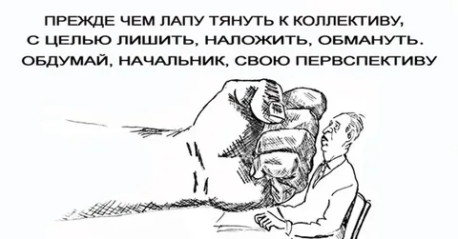
Борьба с работодателем для председателя ППО и профактива малоперспективна

Slide 16
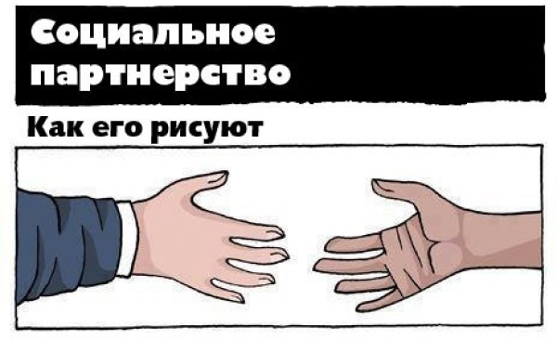
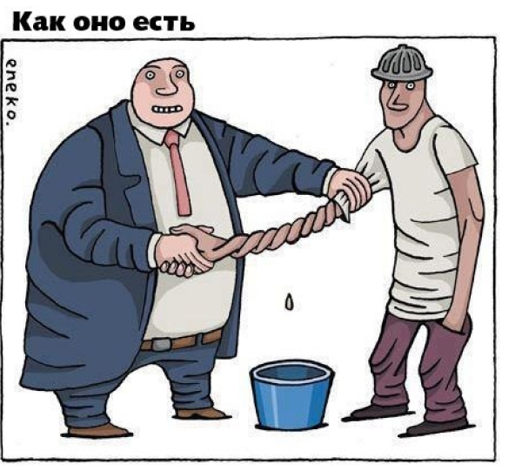
Ударим социальным партнёрством по зарплате работников?
Союз профсоюзов России
https://unionsrussia.ru/news/Will-we-strike-the-partnership

Slide 17
Реалии первички: задачи председателя ППО
Главное – вернуть 1% членам профсоюза
Номинальное социальное партнерство
Не конфликтовать с работодателем (председатель ППО – он тоже наемный работник)

Slide 18
Восемь признаков гибнущей компании
Отрыв от действительности под девизом «У нас всё будет происходить вопреки логике и здравому смыслу»
Пренебрежение финансовым менеджментом. Девиз «Везде – математика, а у нас – чудо»
Вера в то, что единственный движущий мотив человека – это деньги
Нежелание делегировать под девизом «Хочешь сделать хорошо – сделай сам»
Делегирование слабому управленцу. Один из девизов – «Дадим ему шанс»
Нет миссии
Нет стратегии. Девиз простой – «В этой стране надолго загадывать нельзя»
Хаотичные эксперименты (у нас - «приоритеты» )
https://hrtime.ru/material/vosem-priznakov-gibnushchey-kompanii-39436/

Slide 19
Симптомы деградации организации
Уменьшение организации: снижение численности, объемов производства, объемов продаж и т.п.
Косметическое управление (искажение и фальсификация отчетности)
Снижение прозрачности и выдавливание нелояльных сотрудников («критиков»)
Потеря управляемости (иерархический регресс)
Внутренняя коррупция и мошенничество

Slide 20
Признаки деградации профсоюзного движения
Снижение численности членов Профсоюза
Старение профсоюза и профсоюзного актива: все большую часть членов Профсоюза составляют неработающие пенсионеры
Превращение профсоюзной бюрократии в профсоюзную геронтократию, разрушение профсоюзной иерархии, падение организационной и финансовой дисциплины
«Профсоюз для работников» превращается в «профсоюз для работодателей»
Снижение авторитета профсоюза: Профсоюз – это для немолодых и бедных!

Slide 21
Численность работающих членов профсоюза 2012-2024 гг.

Slide 22
Средняя зарплата членов ППО ИЭОПП СО РАН 2012-2024 гг. (тыс. руб.)

Slide 23
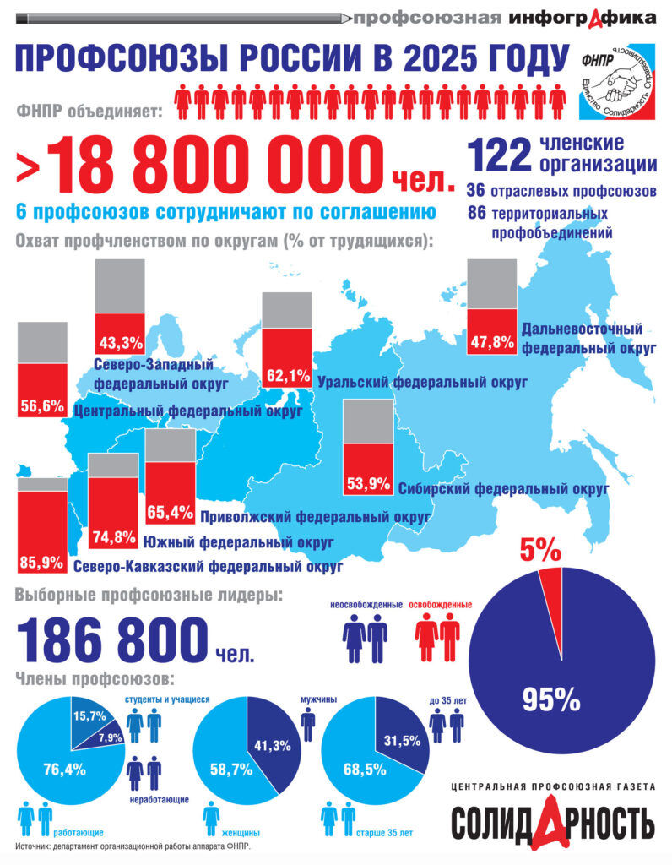

Slide 24
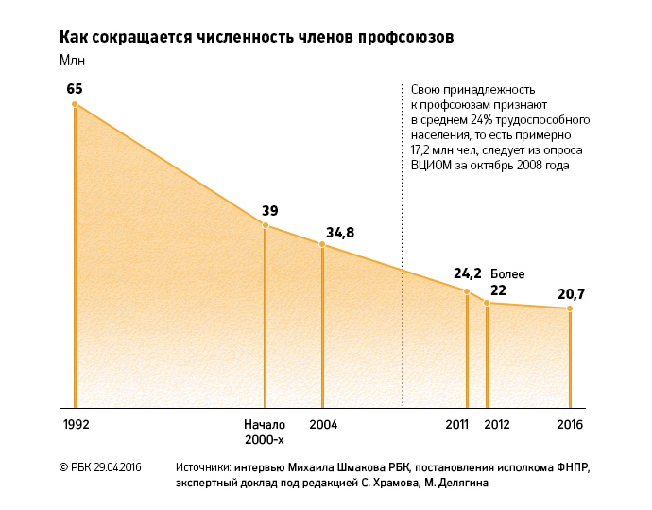
2025 г. >18,8 млн чел.

Slide 25
Численность МРО Профсоюза работников РАН

Slide 26
Что делать?
Бороться за изменение законодательства, регулирующего деятельность профсоюзов (уйти от «профсоюза большинства»)
Внести изменения в устав Профсоюза работников РАН:
запретить совмещение руководящих должностей в профсоюзе и в учреждениях, в которых есть первичные организации профсоюза;
ограничить возможность вступления в профсоюз представителей работодателя (во избежание конфликта интересов);
ввести особый статус ветерана профсоюза, а, возможно, и возрастной ценз для занятия постов в органах управления профсоюза;
четко регламентировать организационную структуру профсоюза и взаимоотношения между организациями разного уровня внутри одного профсоюза
(без иерархии, организационной и финансовой дисциплины любая сложная система неизбежно деградирует и разваливается)

Slide 27
Спасибо за терпение!

